Slide 1
해시테이블
- 조원: 박세웅, 박호정

Slide 2
# 목차
1. 해시 테이블이란?
2. 해시 함수와 해싱
3. 해시 테이블 룩업
4. 해시 충돌
5. 충돌 해결

Slide 3
# 해시 테이블이란?
- 데이터를 O(1) 만에 룩업할 수 있는 특수한 자료 구조이다.
- 대부분의 프로그래밍 언어는 이 자료 구조를 포함하며, 빠른 읽기가 가능하다.
- 다양한 프로그래밍 언어에서 해시, 맵, 해시 맵, 딕셔너리, 연관 배열 등의 이름으로 불린다.
- 쌍으로 이뤄진 값들의 리스트이며, 첫 번째 항목을 키(key)라 부르고, 두 번째 항목을 값(value)라 부른다.
Ex) menu = { “french fries” => 0.75, “hamburger” => 2.5, “hot dog” => 1.5, “soda” => 0.6 }
menu[“french fries”] 를 하면 0.75라는 값을 반환한다.
해시 테이블의 값 찾기는 딱 한 단계만 걸리므로 평균적으로 효율성이 O(1)이다.
여기서, 효율성이 O(1) 이라는 것은 알고리즘의 실행 시간이 입력 크기와 무관하게 항상 일정한 상수 시간 내에 완료되는 것을 나타낸다.

Slide 4
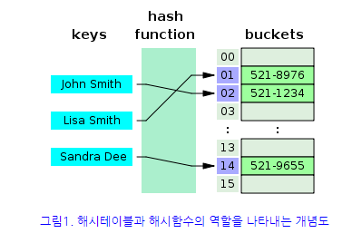
# 해시 함수와 해싱
- 데이터의 효율적 관리를 목적으로 임의의 길이의 데이터를 고정된 길이의 데이터로 매핑하는 함수이다.
- 매핑 전 원래 데이터의 값을 키(key), 매핑 후 데이터의 값을 해시값(hash value), 매핑하는 과정 자체를 해싱(hashing)이라고 한다.

Slide 5
# 해시 테이블 룩업
- 해시 테이블에서 각 값의 위치는 키로 결정된다. 즉, 키 자체로 값을 어디서 찾을 수 있는 지 알 수 있다.
- 찾으려는 값의 키를 알 때 한 단계만에 값을 찾을 수 있으므로 O(1) 룩업이 가능하지만 키를 모른 채 값을 찾으려면 해시 테이블 내 모든 키/값 쌍을 검색해야 하고 이는 O(N)의 시간복잡도를 가진다.

Slide 6
# 해시 충돌
- 서로 다른 입력 데이터에 대해 동일한 해시 값이 생성되는 현상을 말하는 데, 해시 함수는 임의의 크기의 데이터를 고정된 크기의 해시 값으로 변환하는데, 이 때 서로 다른 입력에 대해 동일한 해시 값이 나타날 수 있기 때문이다.

Slide 7
# 충돌 해결
- 동일한 입력에 대해 항상 동일한 해시 값을 생성해야 한다.
- 해싱 연산은 빠르게 수행되어야 한다.
- 서로 다른 입력에 대해 충돌이 발생할 확률이 매우 낮아야 한다.
- 해시 값의 길이가 충분히 길어서 충돌이 더 어려워져야 한다.
- 입력 데이터의 작은 변화가 해시 값에 큰 변화를 일으켜야 한다.

